Slide 1

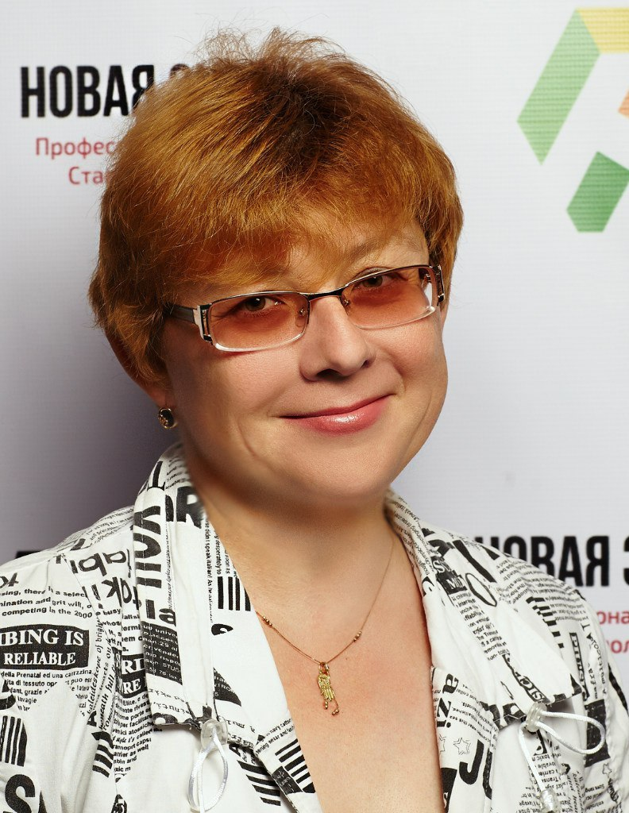
Логачева Валерия Валерьевна,
21 июня 1971 года рождения, место рождения: г.Шахты Ростовской области, сын ( 29 лет)
Общий стаж педагогической деятельности
26 лет 6 месяцев ,
Место работы: муниципальное учреждение дополнительного образования «Дом детского творчества» Благодарненского городского округа Ставропольского края, занимаемые должности: директор, педагог дополнительного образования член РСМ (СМС), член ВПП «Единая Россия»
Электронное портфолио участника
Всероссийского конкурса «Навигаторы детства»

Slide 2
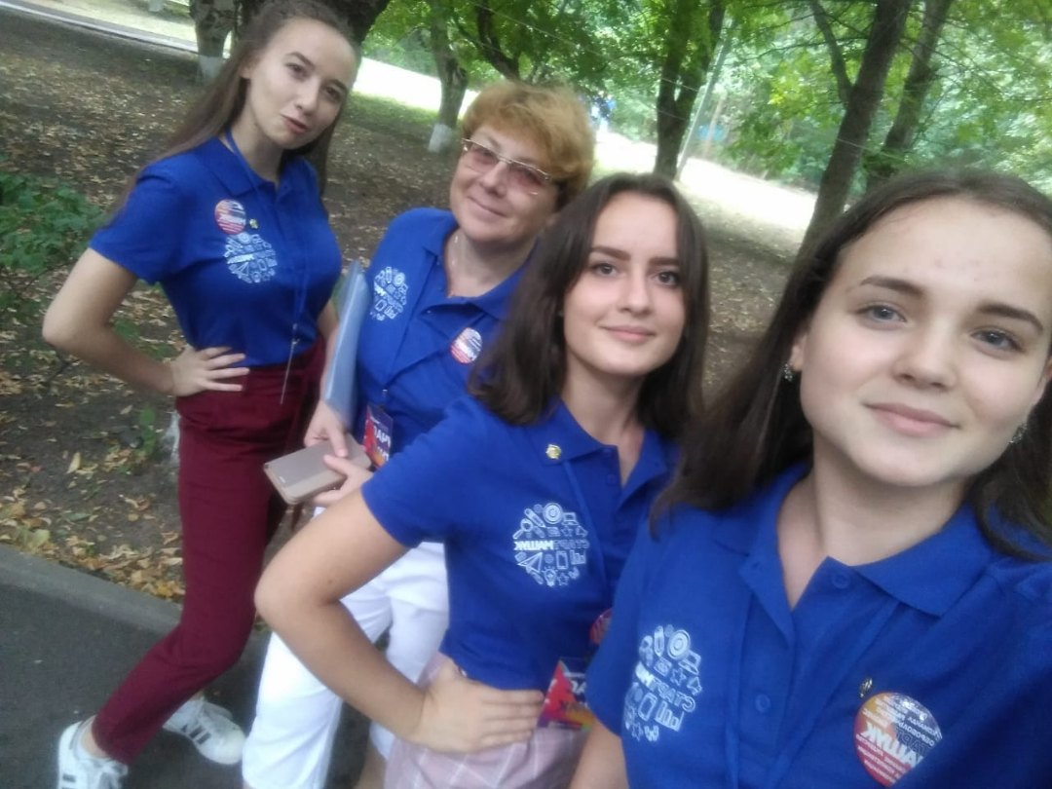
Логачева Валерия Валерьевна
Образование высшее педагогическое,
Учитель французского и русского языков и литературы , ПГПИИЯ, 1994
Социальный педагог, педагог-психолог ,
МГОПУ имени М.А.Шолохова, 2005
Профессиональная переподготовка "Менеджмент в образовании" , СГПИ, 2008
Электронное портфолио участника
Всероссийского конкурса «Навигаторы детства»

Slide 3

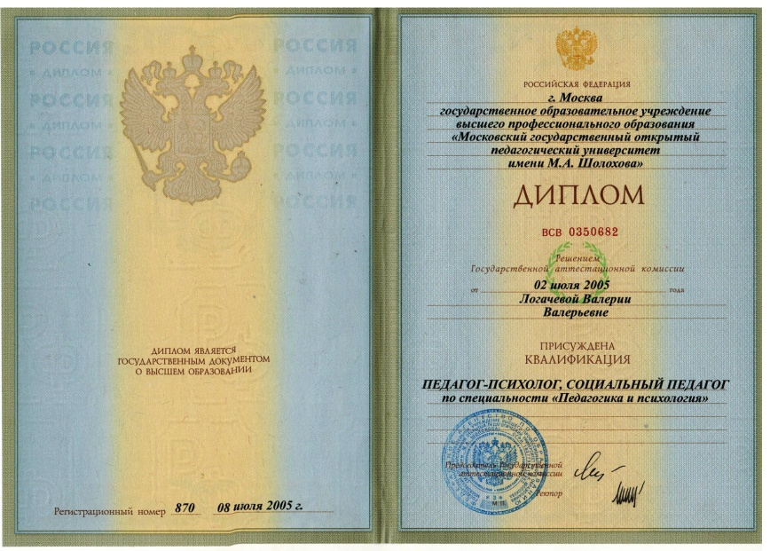
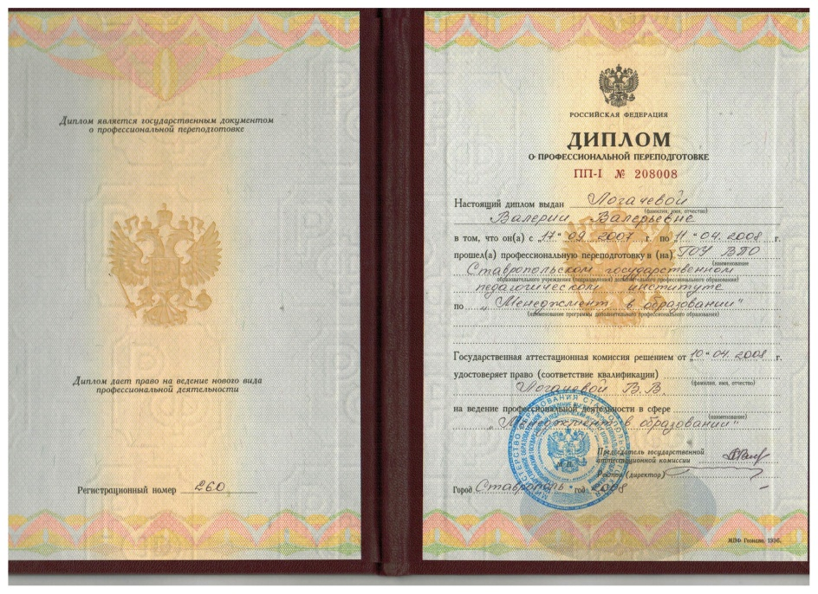
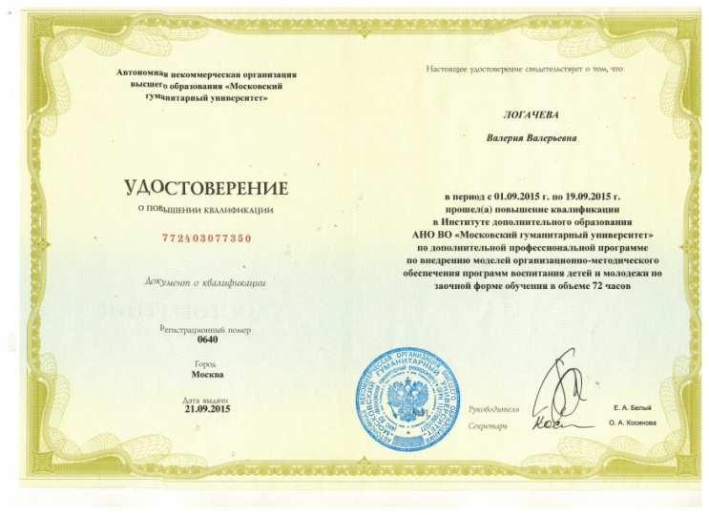
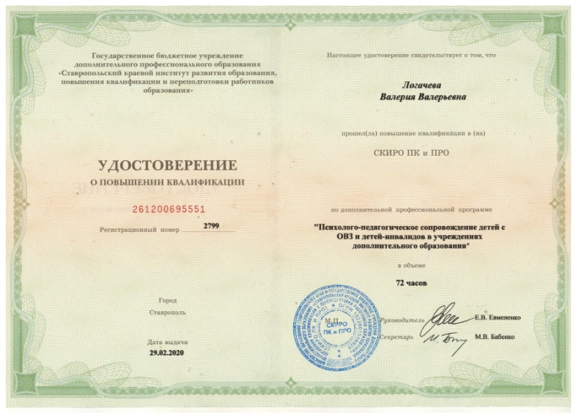
Документы об образовании и прохождении курсов повышения квалификации
Электронное портфолио участника
Всероссийского конкурса «Навигаторы детства»

Slide 4
Электронное портфолио участника
Всероссийского конкурса «Навигаторы детства»
Ссылки на авторские методические разработки по проведению мероприятий воспитательной направленности:
http://ddtblagodarny.ru/dok_files/konkurs/20210201_navigatori_destva/1-%D1%81%D0%B1%D0%BE%D1%80-%D1%81%D1%82%D0%B0%D1%80%D1%82.pdf;
http://ddtblagodarny.ru/dok_files/konkurs/20210201_navigatori_destva/2-%D0%BB%D0%B8%D0%B4%D0%B5%D1%80.pdf;
http://ddtblagodarny.ru/dok_files/konkurs/20210201_navigatori_destva/3-%D0%B2%D1%80%D0%B5%D0%BC%D1%8F-%D0%BF%D0%BE%D0%B4%D0%B2%D0%BE%D0%B4%D0%B8%D1%82%D1%8C-%D0%B8%D1%82%D0%BE%D0%B3%D0%B8.pdf;
http://ddtblagodarny.ru/dok_files/konkurs/20210201_navigatori_destva/%D0%BC%D0%B5%D1%82%D0%BE%D0%B4%D0%B8%D1%87%D0%B5%D1%81%D0%BA%D0%B8%D0%B5-%D1%80%D0%B5%D0%BA%D0%BE%D0%BC%D0%B5%D0%BD%D0%B4%D0%B0%D1%86%D0%B8%D0%B8.pdf
http://ddtblagodarny.ru/dok_files/konkurs/20210201_navigatori_destva/%D0%BF%D0%BE%D0%BB%D0%BE%D0%B6%D0%B5%D0%BD%D0%B8%D0%B5.pdf

Slide 5
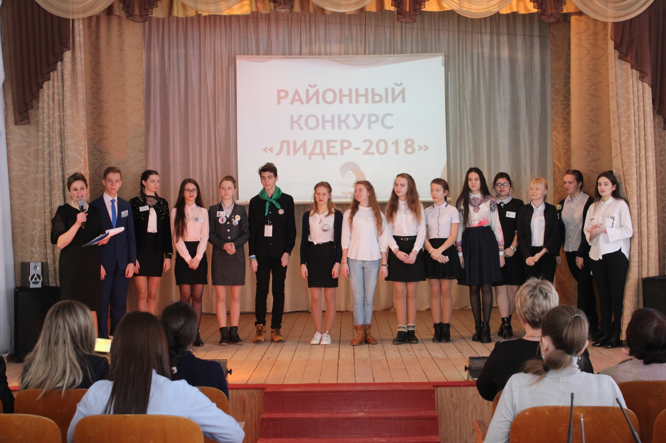
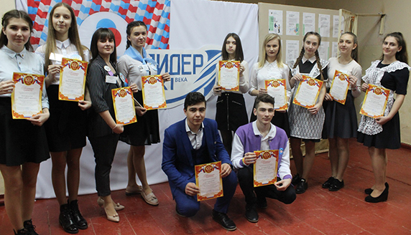
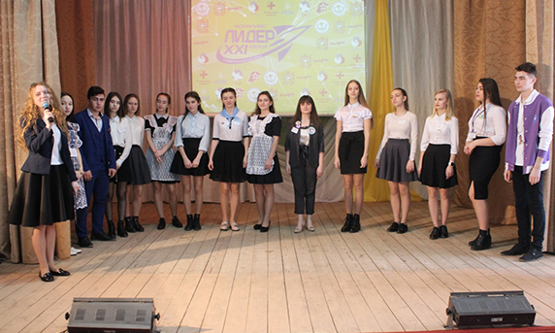
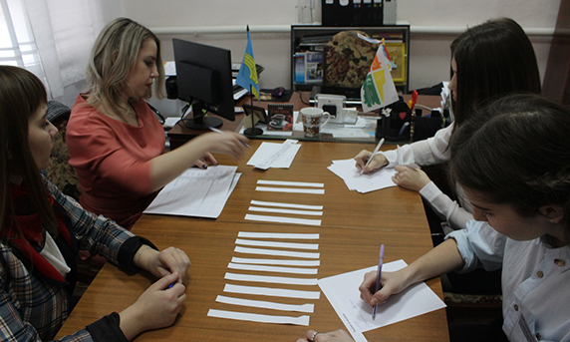
В.В.Логачева- организатор массовых мероприятий РДШ
Муниципальный этап краевого конкурса «Лидер»
Опыт работы Логачевой В.В.

Slide 6
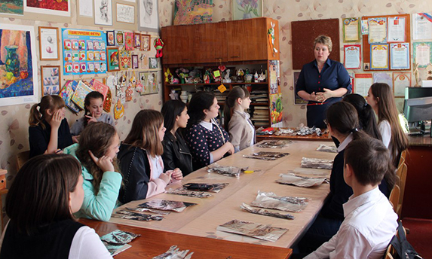
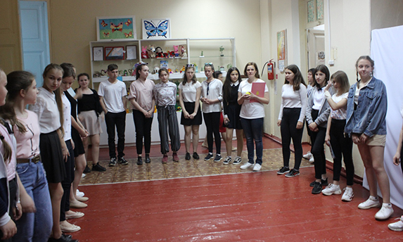

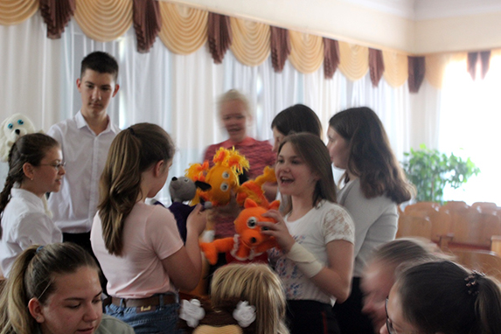

Городская Школа вожатского мастерства «ЮНИОР», муниципальный конкурс «Я-вожатый»
Опыт работы Логачевой В.В.

Slide 7
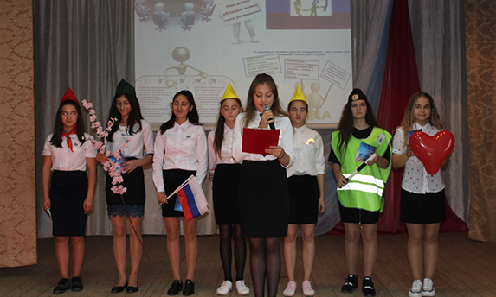
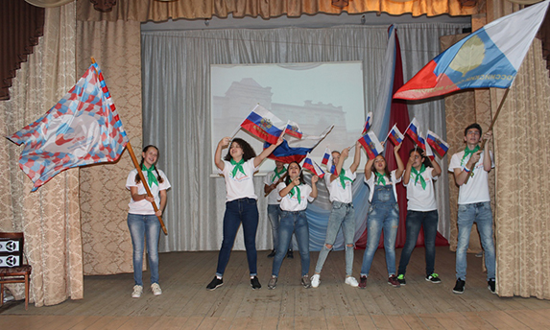
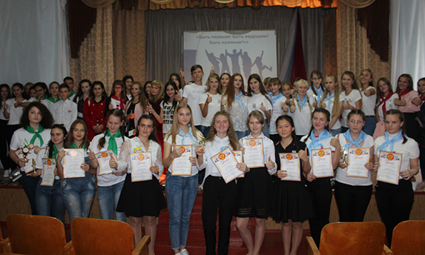
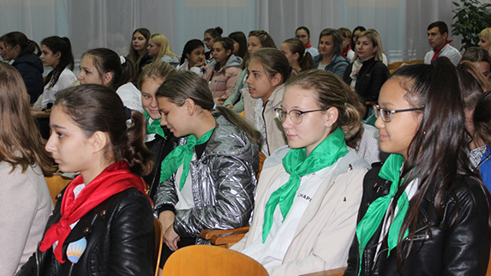
Опыт работы Логачевой В.В.
Ежегодный районный сбор «На старт, РДШ!»
Районный Интернет-квест «Авангард поколения: стиль жизни – РДШ»

Slide 8
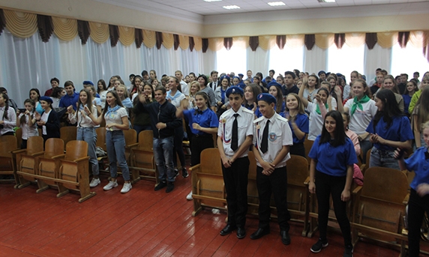
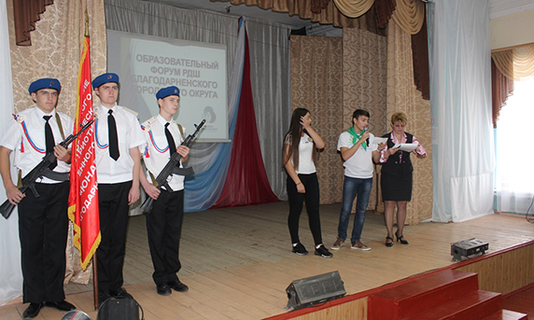

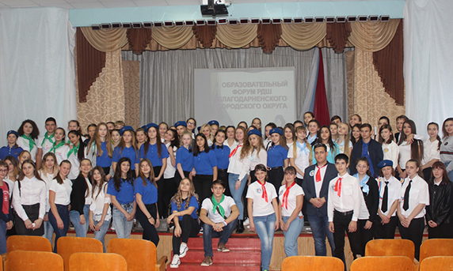
Опыт работы Логачевой В.В.
Первый районный образовательный форум РДШ, 2018

Slide 9
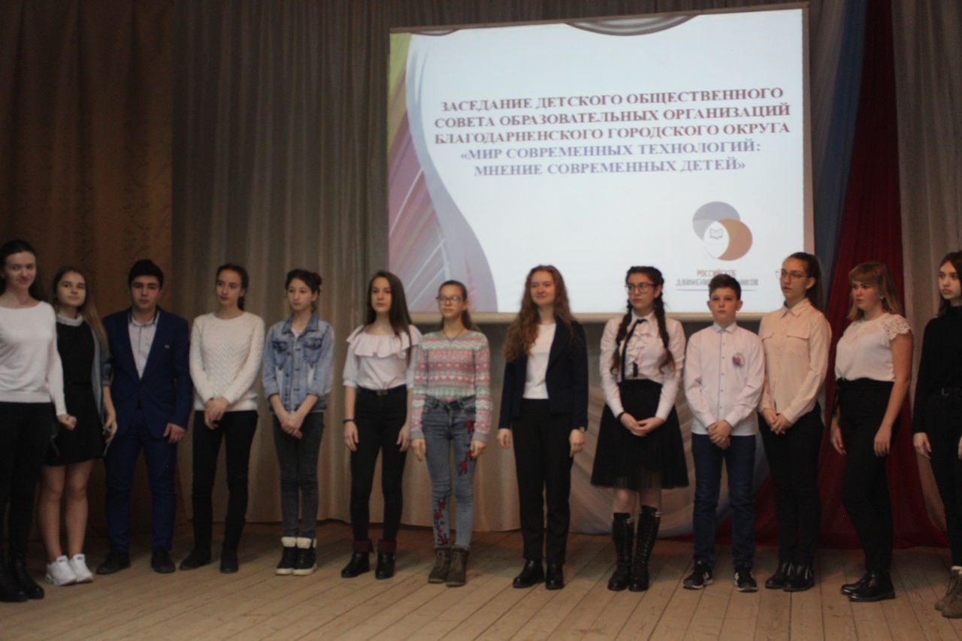
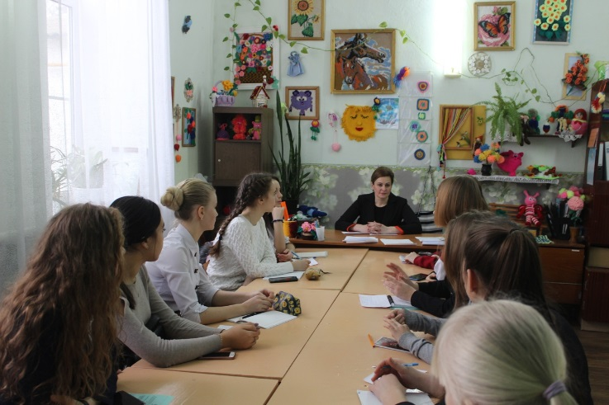
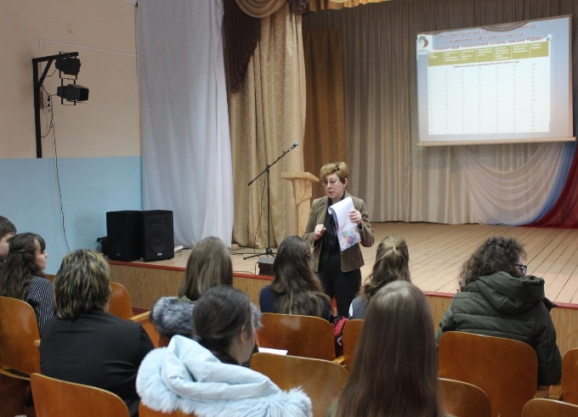
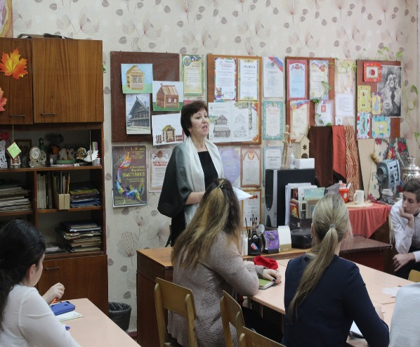
Опыт работы Логачевой В.В.
Детский общественный совет Благодарненского городского округа

Slide 10
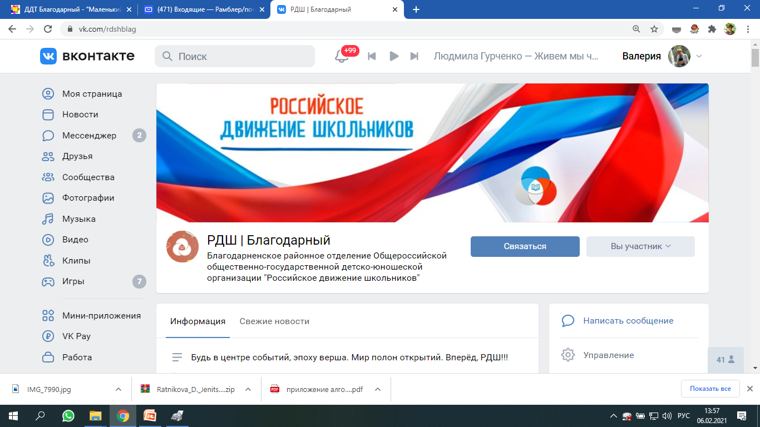
Опыт работы Логачевой В.В.: медиа- пространство РДШ

Slide 11
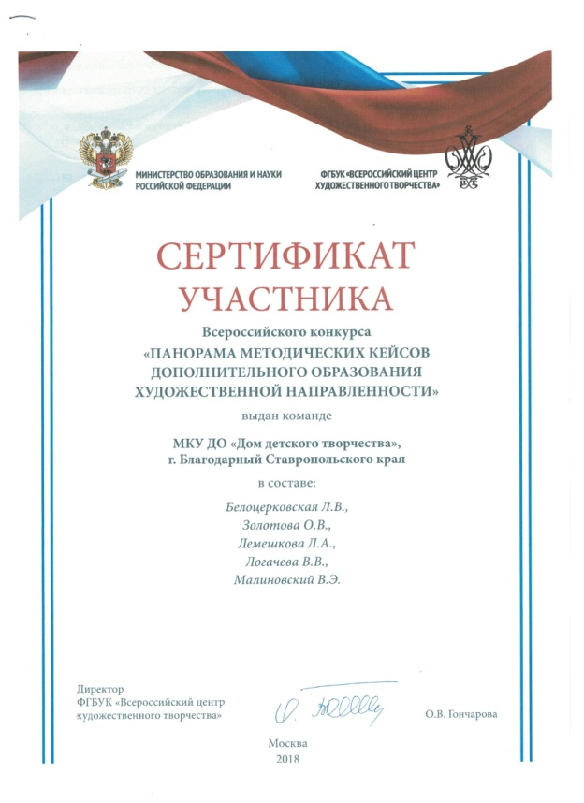




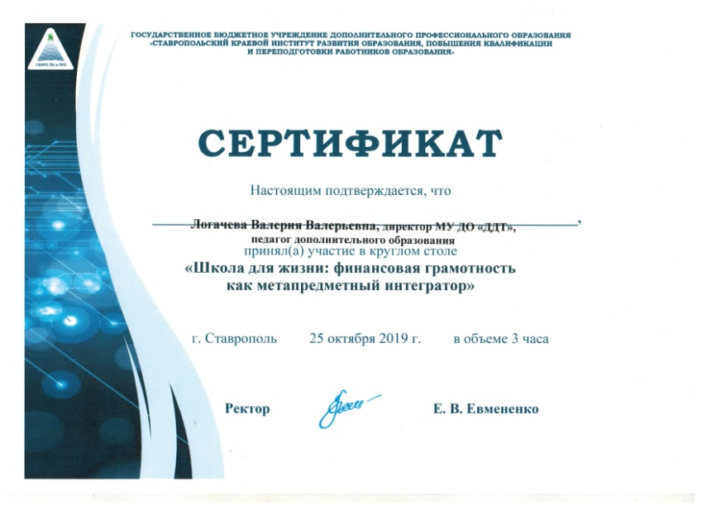
Сертификаты Логачевой В.В.

Slide 12

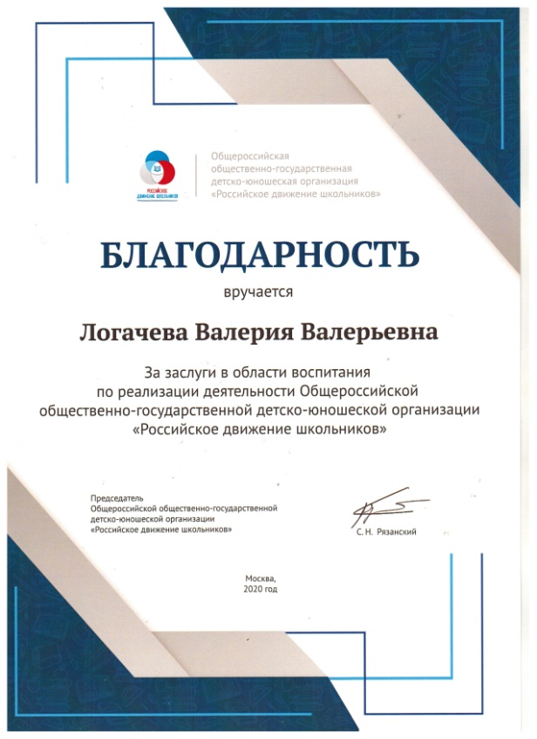






Профессиональные
достижения

